Slide 1

Vision Agil Del Producto - cubo
Docente Instructor : Christian Lazcano - ch.lazcano@profesor.duoc.cl
Integrantes: Isaac Monsalve, Benjamin Lopez, Tomás Astudillo

Slide 2
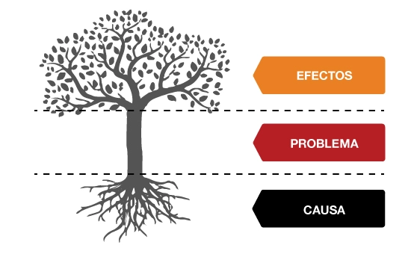
Problema
Causa:
Ausencia de un canales que permitan apoyar en el proceso de adopción de mascotas o animales en plataformas de internet.
Los procesos manuales son lentos o poco eficientes.
Problema:
No se dispone de un proceso eficiente para la adopción de mascotas para los refugios u organizaciones protectoras de animales.
Efecto:
Sobrepobalción: Los refugios empiezan a no poder costearse el mantenimiento de las mascotas. Causando pérdida de dinero.
Muchas mascotas quedan en los refugios y no son adoptados nunca.

Slide 3



Insight
Nuestra necesidad principal es desarrollar una solución que permita a las personas visitar y/o adoptar mascotas.
Las necesidades secundarias son: crear un método para realizar el papeleo en forma digital, agregar un método de pago y registro de donaciones, creación de cuenta.
El tipo de solución es poder digitalizar un proceso para atraer a las personas.

Slide 4
Que hace el sistema
Autenticacion y login
Validación de adopción
Catálogo y solicitud de adopción.
Admin. y Registro Adopción

Slide 5
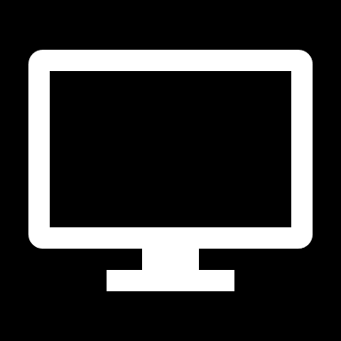
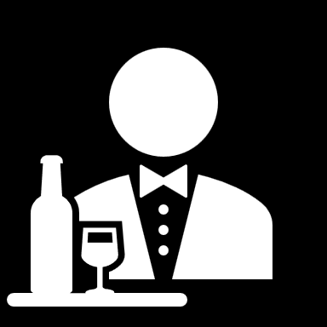
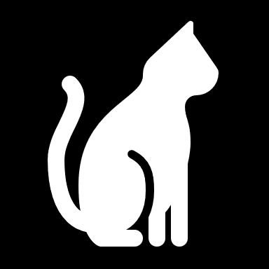
Descripcion del producto
El producto es una página web responsiva.
Las funcionalidades que debe tener es poder realizar reservas para visitas o adopción, realizar el papeleo de forma digital, poder pagar en forma online.
Está enfocado para los clientes y usuarios quienes les gustan los animales y quieran visitarlos o adoptarlos.

Slide 6
REQ. Alto Nivel
Catalogo de animals
Sistema de reservación de visitas
Proceso de adopción en linea
Pago en línea

Slide 7
REQ. Alto Nivel Componentes
Módulo de visualización y gestión del catálogo de animales
Módulo de reservación y gestión de citas
Módulo de solicitud y gestión del proceso de adopción
Admin.
Registros de Adopción

Slide 8
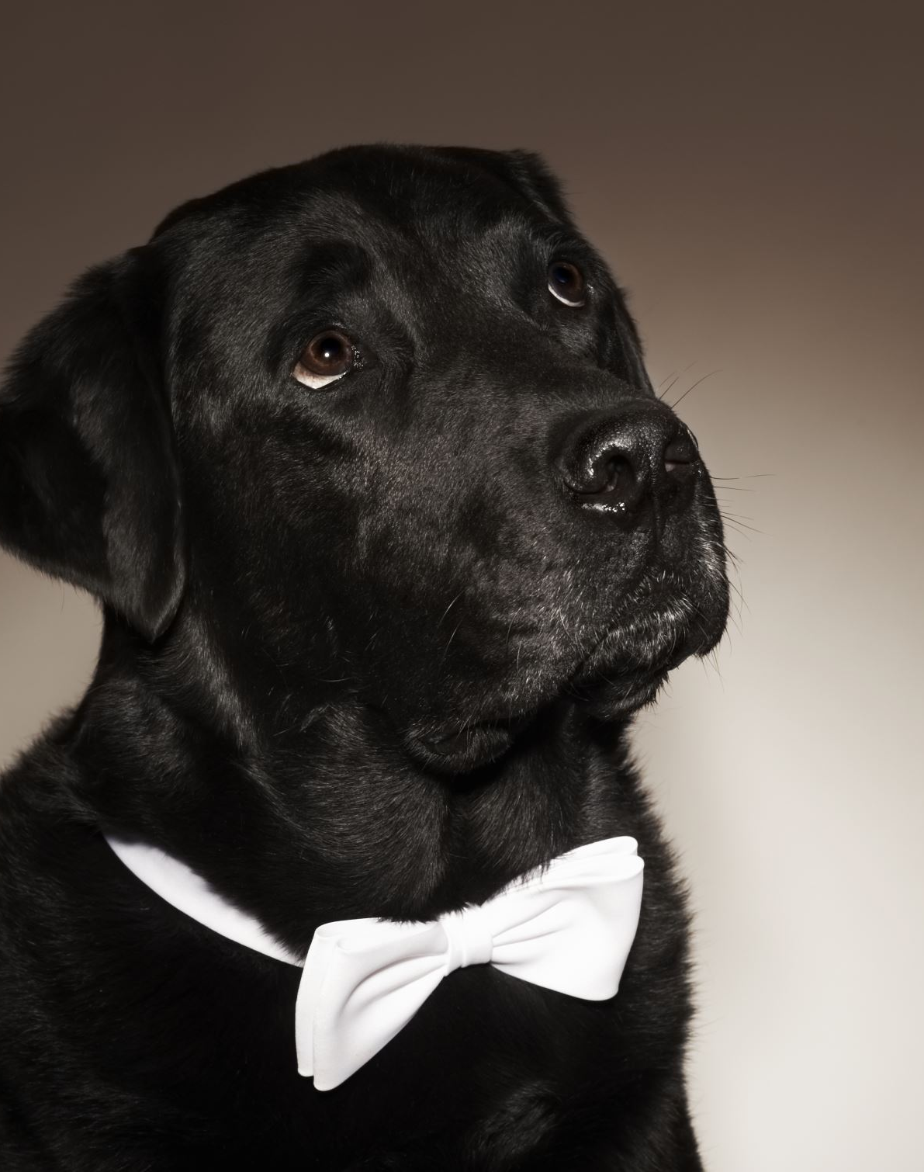
REQ. Alto Nivel Actores
Usuarios(adoptantes): Registro, Login, búsqueda, aplicar adopción, programar visita y realizar donaciones.
Trabajador:Administrar visitas, Responder dudas y Comprobar papeles.
Admin: Gestionar usuarios, moderación y Agregar mascotas.

Slide 9
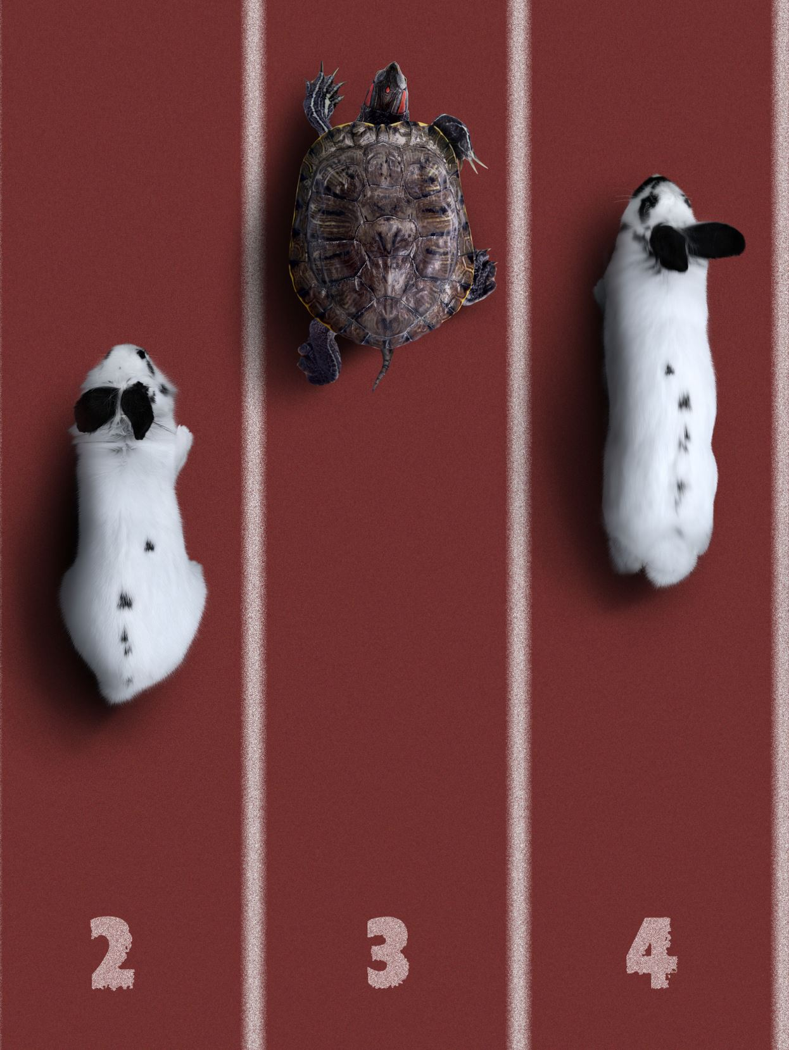
REQ. Alto Nivel Artefactos
Catálogo de Animales:
Creación de una base de datos para almacenar la información de los animales.
Desarrollo de la interfaz de usuario para mostrar fotos y detalles de cada animal (edad, comportamiento, estado de salud, etc.).
Funcionalidades de filtrado y búsqueda para mejorar la experiencia del usuario.
Sistema de Reservación de Visitas:
Implementación de un sistema de reserva online que permita a los usuarios seleccionar fechas y horarios disponibles.
Integración con un sistema de pago seguro para confirmar las reservaciones.
Notificaciones automáticas para confirmar reservaciones y recordatorios de visita
Proceso de Adopción en Línea:
Creación de un formulario de adopción que recopile la información necesaria del interesado.
Flujo de trabajo para el seguimiento del proceso de adopción (revisión de solicitudes, entrevistas, etc.).
Integración de herramientas para realizar evaluaciones previas de los adoptantes.

Slide 10
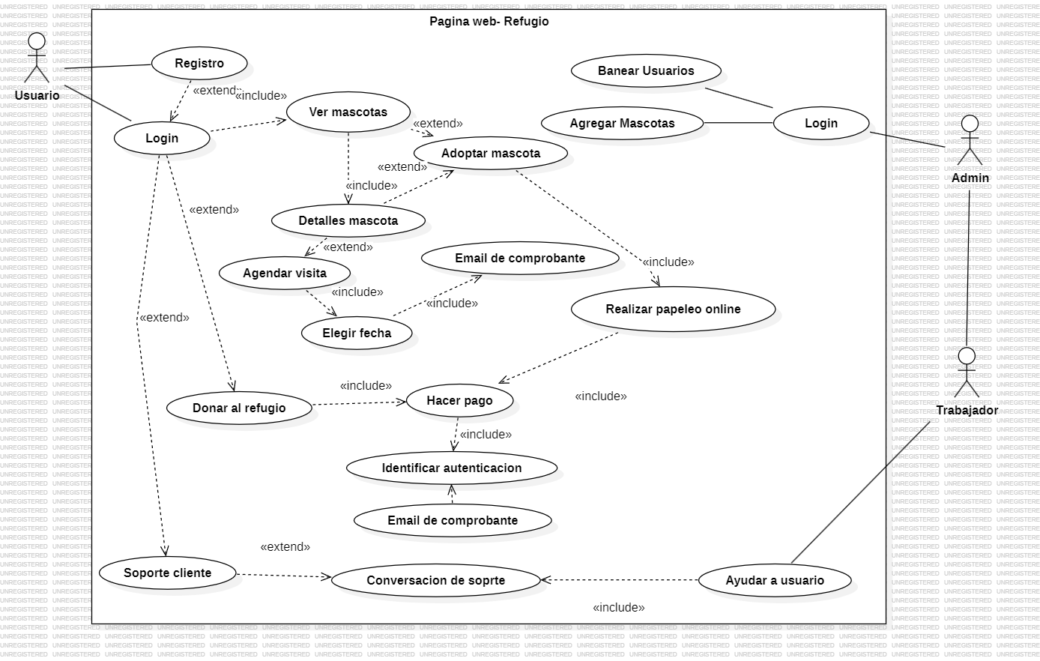
Diagrama de caso de uso

Slide 11
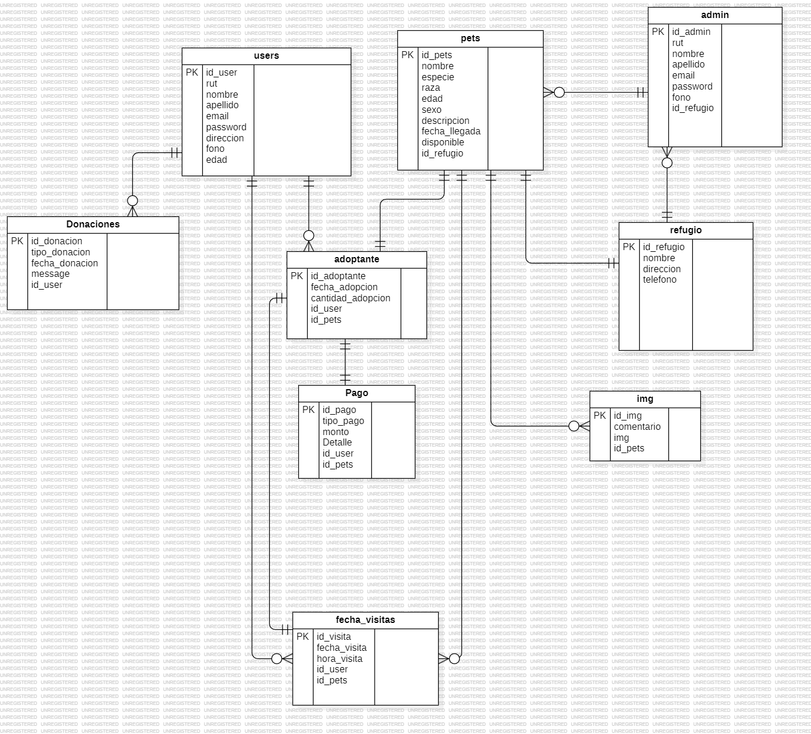
MER (Modelo de datos)

